Slide 1
Scrum bemutatása
Szevasztok Barik!
Készítette: Bujáki Erik Attila 10.A

Slide 2
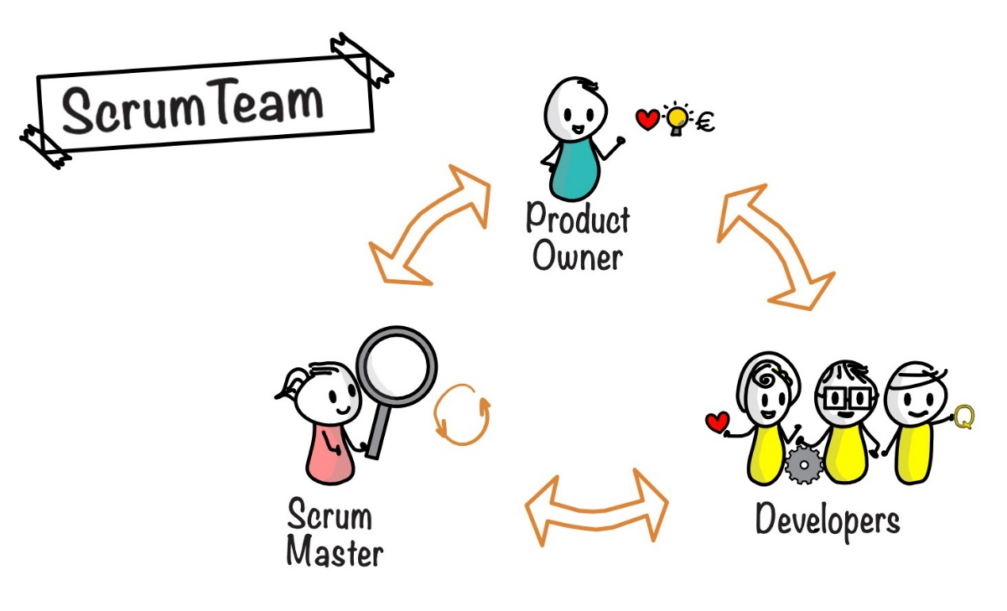

Scrum Csapat
Terméktulajdonos
Product Owner
Fejlesztők
Developers
Scrum Mester
Más érintettek
Felhasználók
Menedzserek és üzleti szereplők

Slide 3
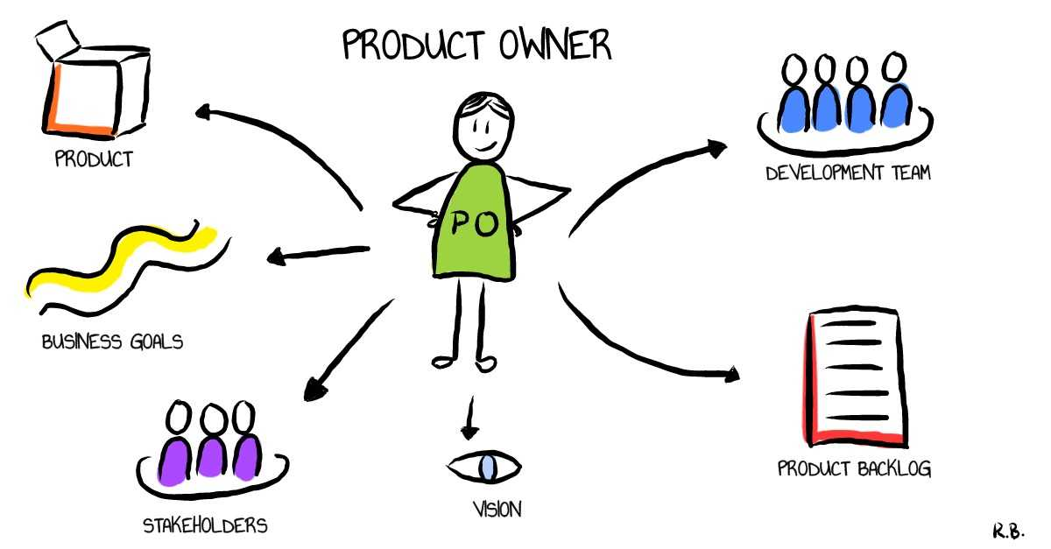
Terméktulajdonos feladata

Slide 4
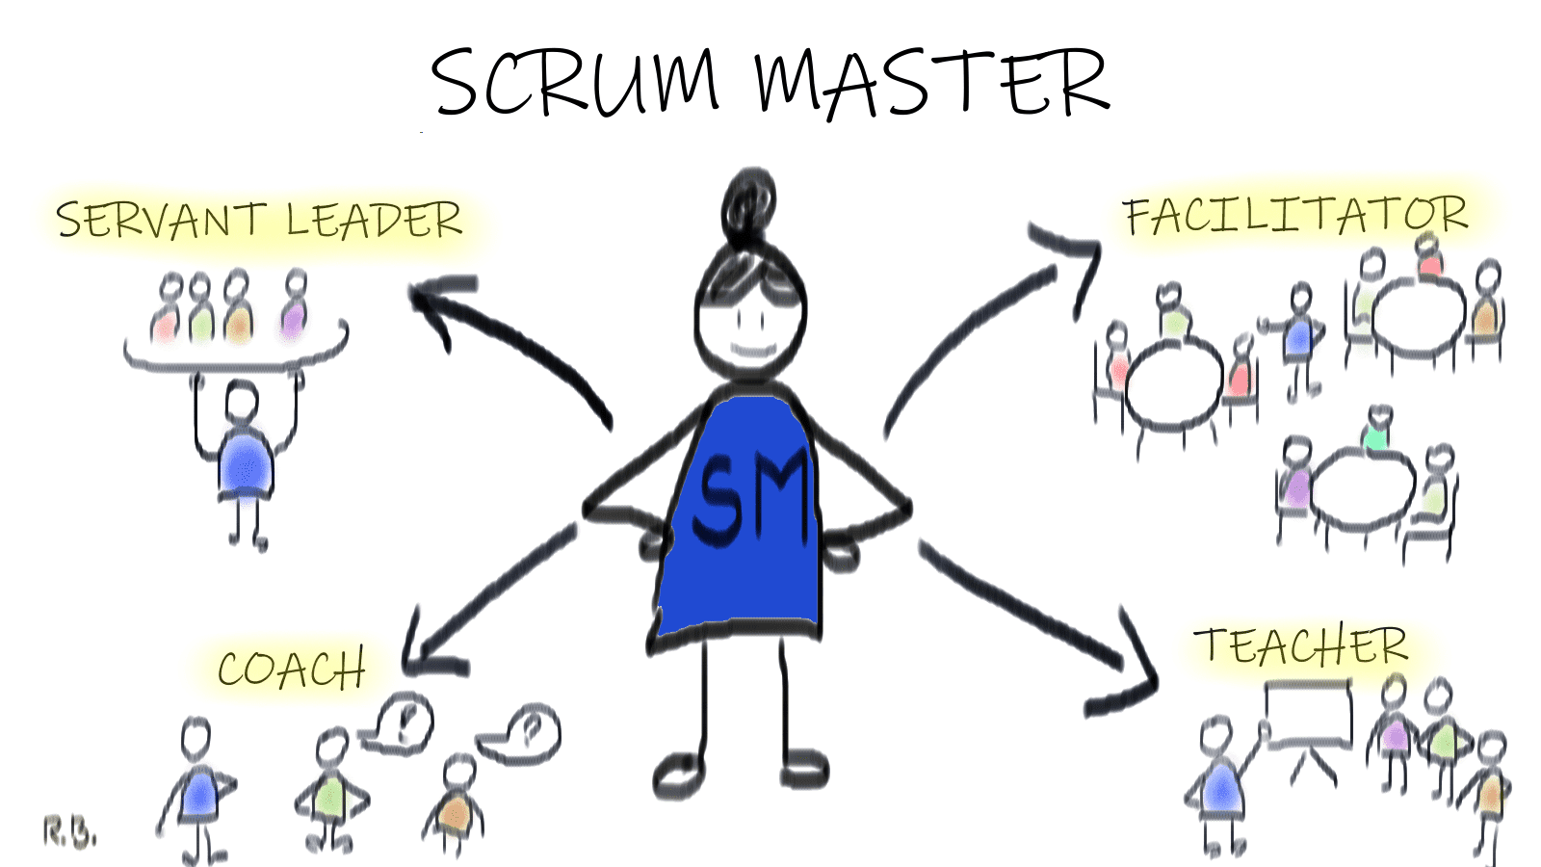
Scrum Mester feladata

Slide 5
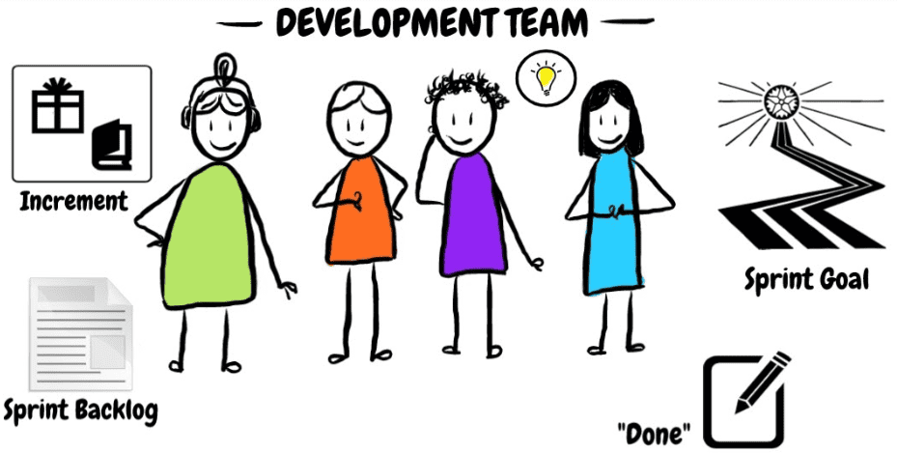
Fejlesztők feladata

Slide 6



Egyéb érintett szereplők bemutatása

Slide 7
Scrum megbeszélések
Sprint Tervezés (Sprint Planning)
Napi Scrum
Megbeszélés
Sprint Áttekintés (Sprint Demo)
Sprint Visszatekintás (Sprint Retospektív)

Slide 8
Scrum munkaanyagok

Slide 9
Források

Slide 10

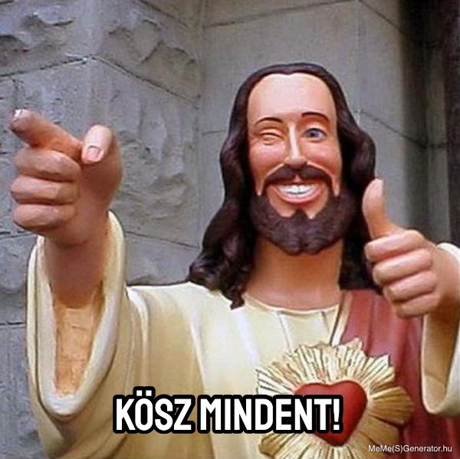
Kösz mán, hogy végig nézted bástya! Legye’ szép napeszod bareszom!
Puszcsi a poszcsitokra!

